Slide 1
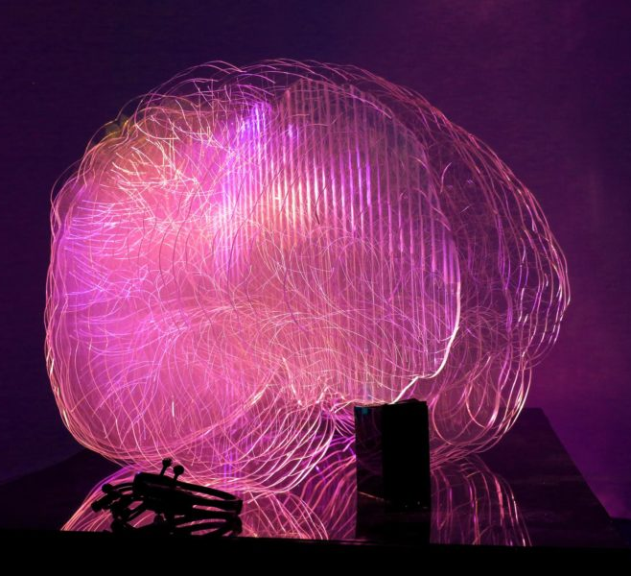
Brainlight Laura Jade ADAF Archive 2017
108下清大跨院科技藝術書報
報告者 : 施佳瑩
日期 : 2020.4.14

Slide 2
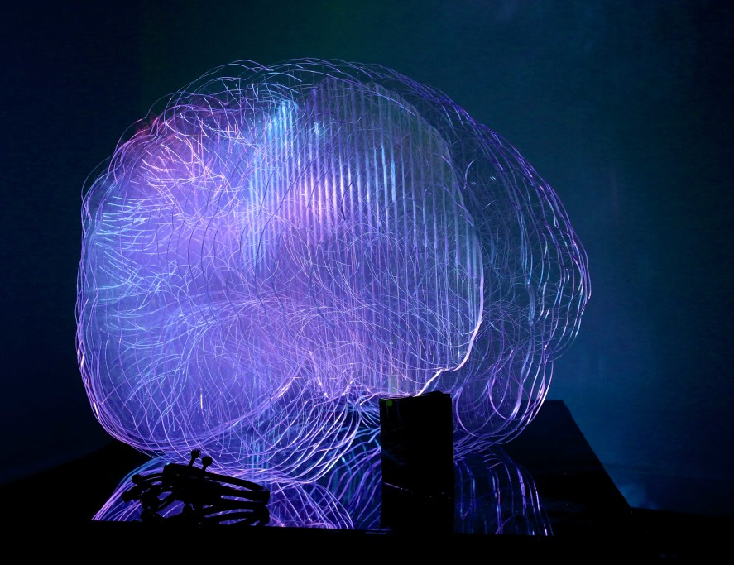
Introduction – Brainlight
BRAINLIGHT integrates biology and illumination design into an interactive, sculpture cut from perspex and engraved with neural networks. It explores the intersection between the human brain, biofeedback loops and light.
ARTIST STATEMENT :
“The catalyst for this research project was my flourishing intrigue and desire to harness my own brain as the creator of an interactive art experience where no physical touch was required except the power of thoughts.”
2015- Brain Light Project Launch, Accelerator Gallery, Culture At Work
2016- Interacting Art, Raumschiff, Ars Electronica, Linz, Austria
2017- Brainlight, Athens Digital Art Festival, Greec

Slide 3
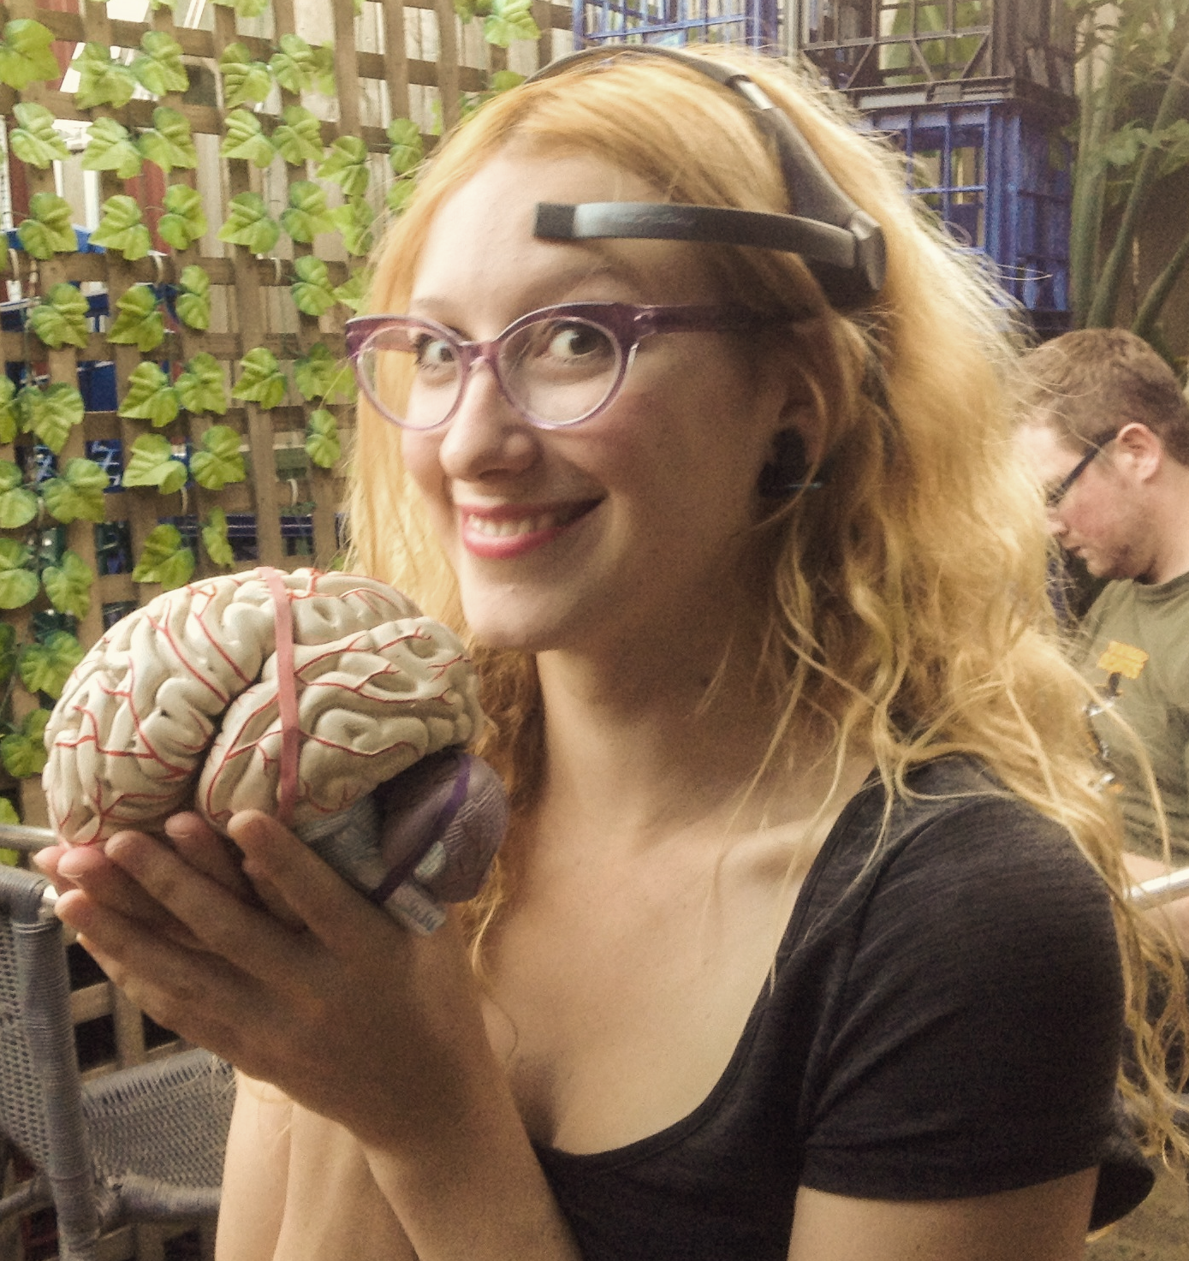
Artist – Laura Jade
Laura Jade是一位澳洲的illumination artist和interaction designer ，其作品融合了藝術、生物學、照明設計、神經科學和BCI(brain-computer interface)技術等多學科領域，作品多在探討如何發展一個新的方法來探索人的感知以及人體內部的生物相互作用。此為藝術家的跨學科背景包括美術，生物學，科學傳播，博物館研究，策展，照明和互動設計學位。
Collaborator : Neuroscientist Peter Simpson-Young Programmers Sam Gentle & Sami Sabik

Slide 4
About Brainlight
Brainlight
Brain Sculpture : laser cut Perspex & hand etched with neural networks
Wireless Headset BCI ( Emotiv EPOC / EPOC + )
Meditation (Alpha) – Blue
Excitement/agitation (Beta) – Red
Focus and attention (Theta) – Green
Video : INTERACTIVE BRAINLIGHT- Brain Sculpture Lights Up Your Thoughts INTERACTIVE BRAIN LIGHT: With Piano Composer Axel Singer

Slide 5
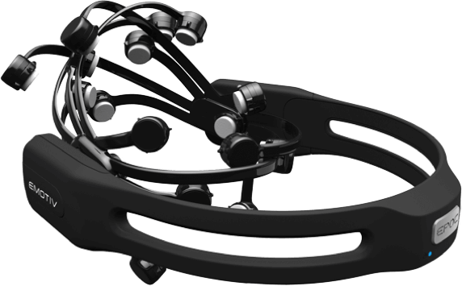
About EEG - Electroencephalogram
超Beta β或Gamma γ波：：30〜150Hz 大部分能量在60〜100Hz，與視覺處理，解決問題和記憶工作相關。
Betaβ波：12〜40Hz 大部分能量在20〜30Hz之間，與注意力和快速活動相關。
紡錘或Sigma σ 波： 一般從12〜14Hz，紡錘波形的浪，為區分淺層睡眠階段與深沉睡眠階段的標記。
Alpha α波：一般為8〜12Hz 有著顯著的變異性，與放鬆時和眼睛閉著時相關。
Theta θ 波：一般從4〜8Hz之間，與嗜睡相關。
Delta δ波：一般為0.5〜4Hz，與熟睡或深度放鬆相關。

Slide 6
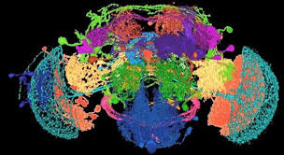
心得
如果哪天我們可以找到神經與思緒的關聯，就可以做出線性的閃爍變化，這比起區域性的光芒，應該更有可觀性與可利用性。除了美以外，或許能成為訓練的方式，鍛鍊思維並不被非理性思維所控制。
該作品雖然非常簡單，但是效果很好，且出發點始於藝術家本身，使得作品本身的很吸引人。

